Slide 1
Srednje škole u Osječko-Baranjskoj županiji

Slide 2
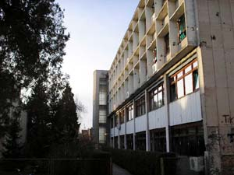
1.Gimnazija Osijek
Nemaju prehranu u školi
Ove godine su primili 165 učenika
To je opća gimnazija

Slide 3
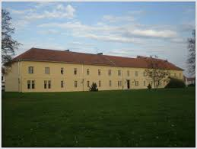
2.Gimnazija Osijek
Nemaju prehranu u školi
Jezična Gimnazija

Slide 4
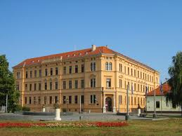
3.Gimnazija Osijek
141 učenik ove godine pohađa 1.razred srednje
Prehrane također nema
Prirodoslovno-Matematička gimnazija

Slide 5
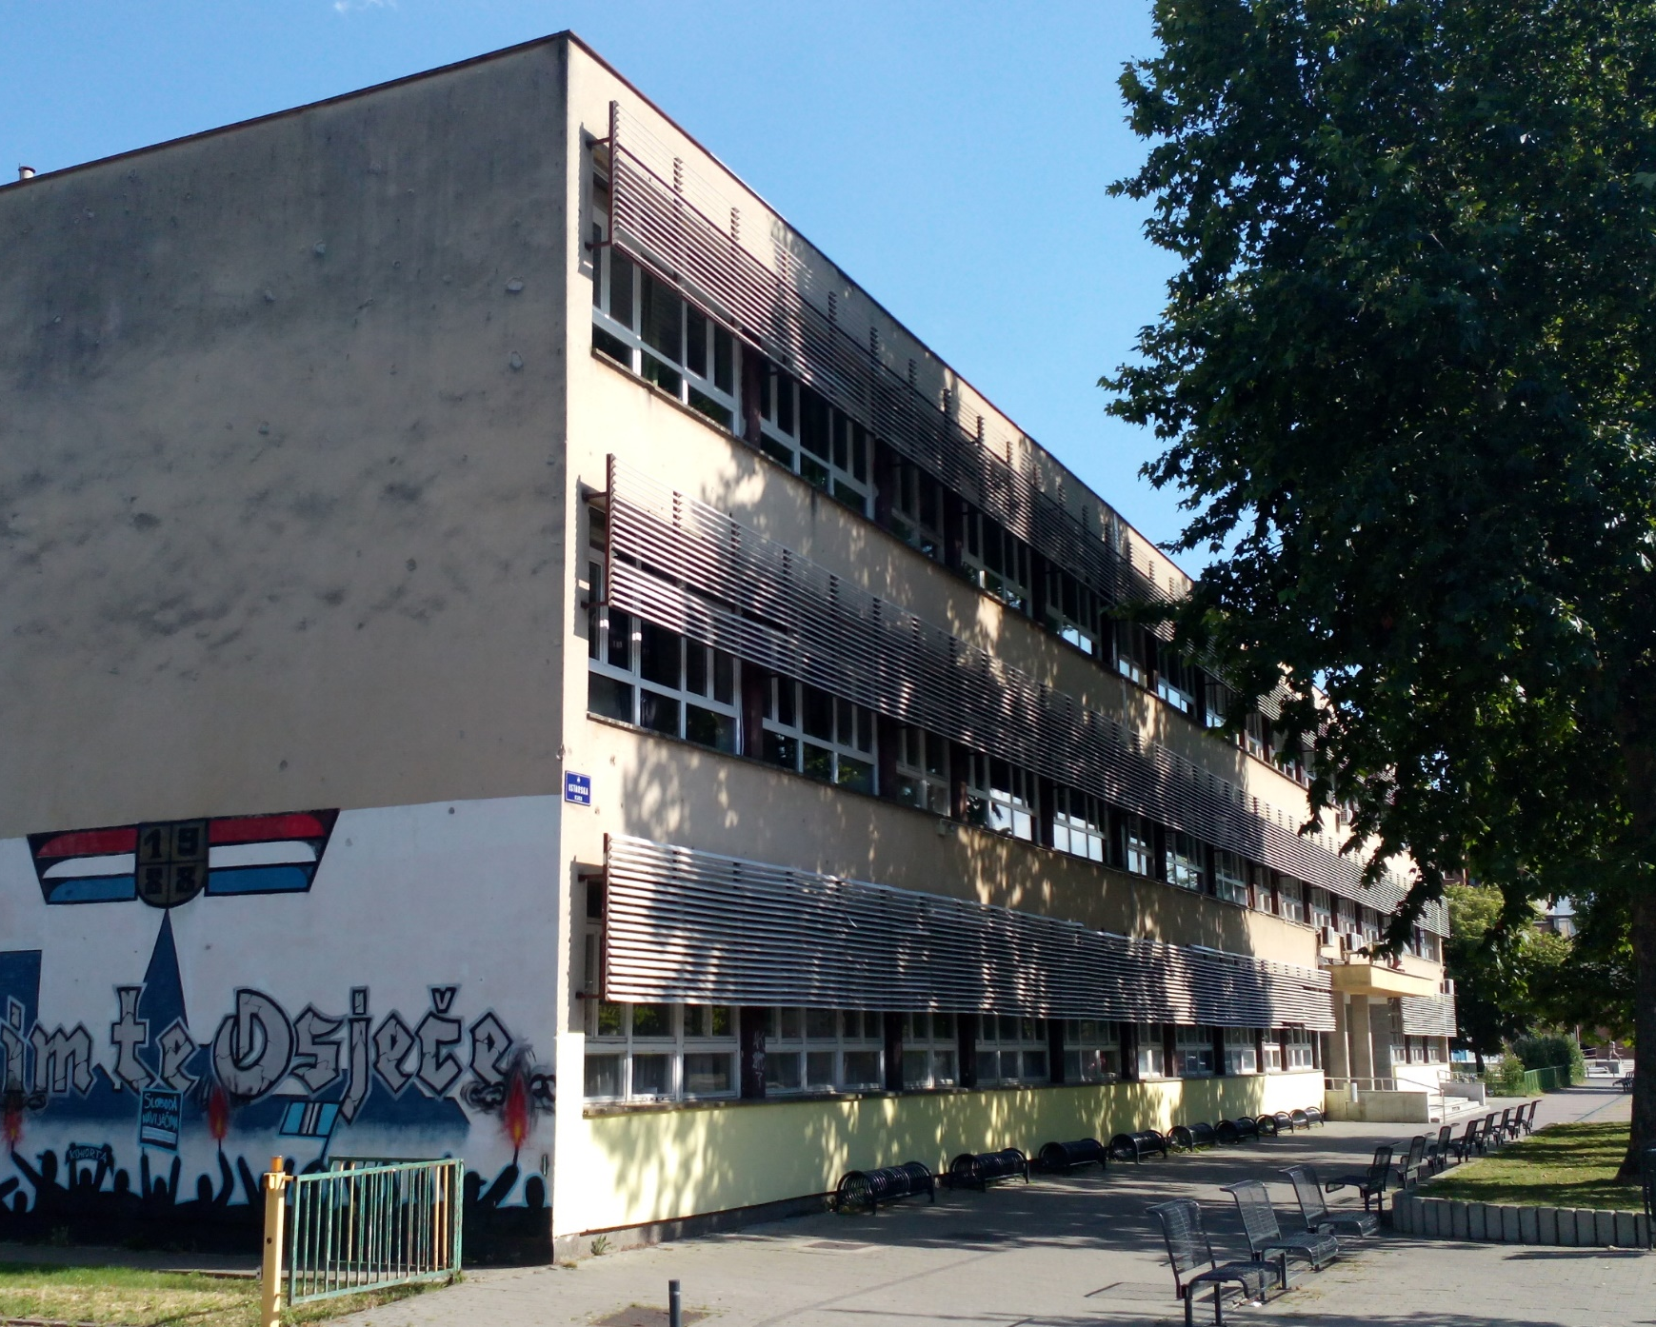
Elektrotehnička i prometna škola
168 učenika ove godine je upisano u ovu školu
Imaju kantinu u školi

Slide 6
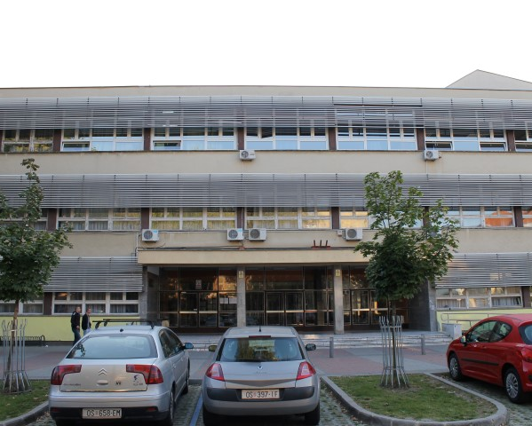
Strojarska tehnička škola
168 učenika pohađa školu ove godine
Imaju kantinu u školi

Slide 7
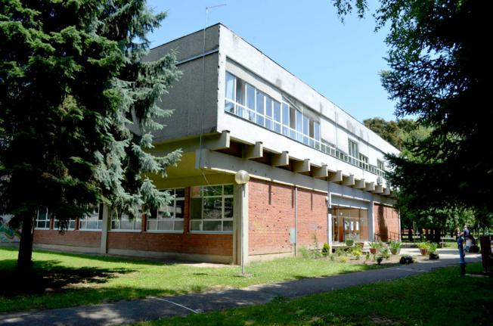
Tehnička škola i Prirodoslovna gimnazija Ruđera Boškovića
Smjerovi:
GRAFIČKI TEHNIČAR
PREHRAMBENI TEHNIČAR
EKOLOŠKI TENIČAR
PRIRODOSLOVNA GIMNAZIJA
KOZMETIČAR

Slide 8
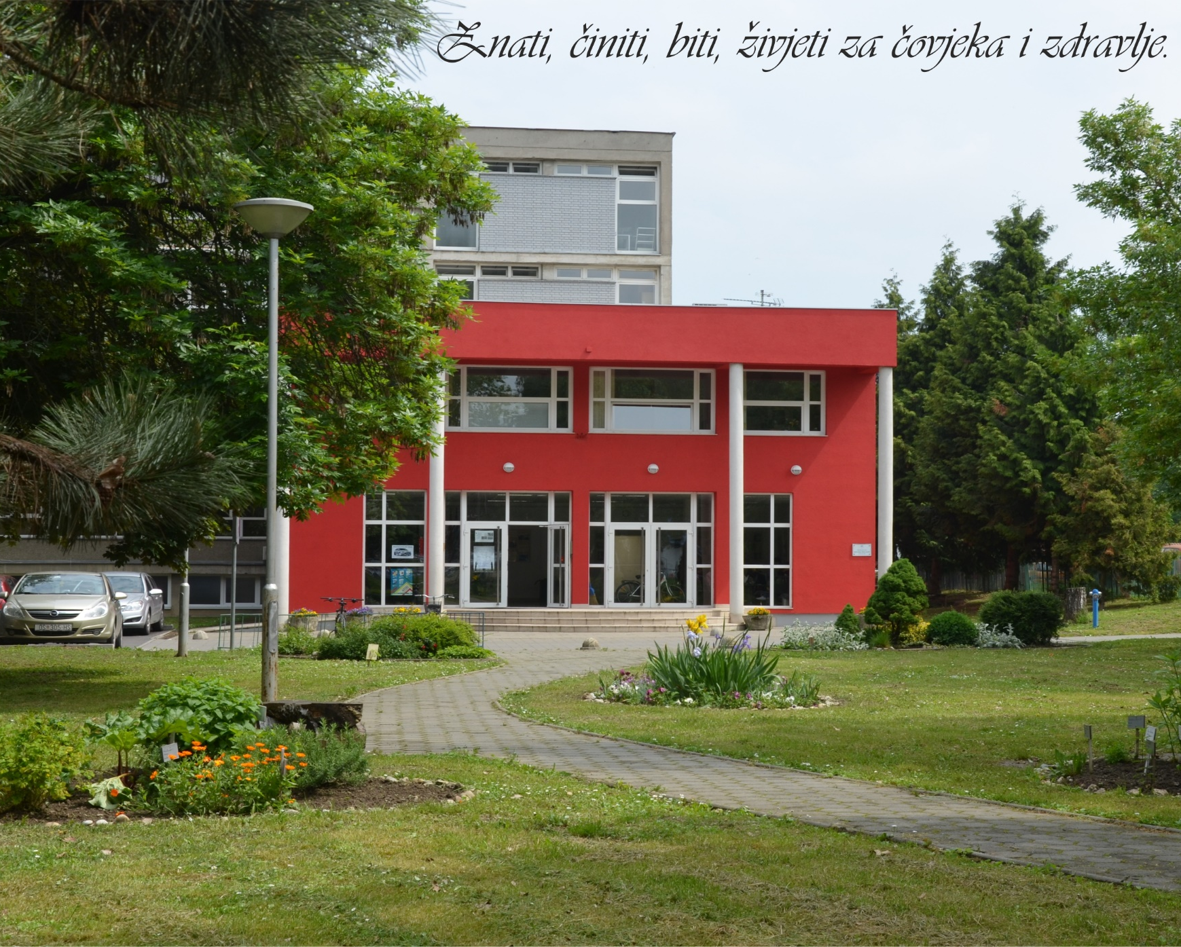
Medicinska škola
130 učenika
Smjerovi:
Medicinska sestra opće njege (78)
Fizioterapeutski tehničar
Dentalni tehničar
Farmaceutski tehničar (26)
Zdravstveno laboratorijski tehničar
Zdravstvena Gimnazija (26)

Slide 9
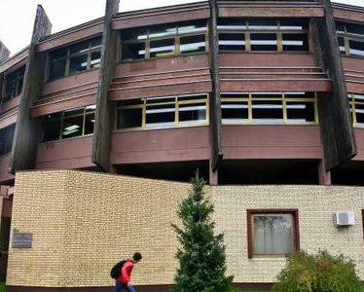
Graditeljsko-Geodetska škola
Smjerovi:
Arhitektonski tehničar
Građevinski tehničar
Geodetski tehničar
Zidar
Monter suhe gradnje
Ličilac-soboslikar
Keramičar-oblagač

Slide 10
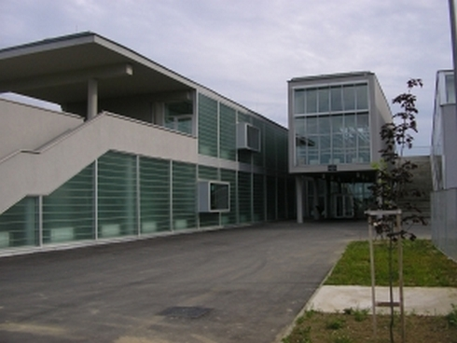
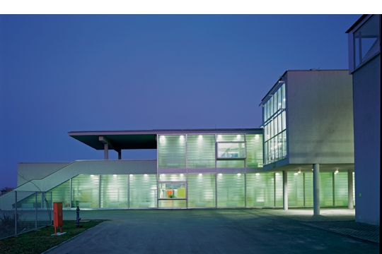
Poljoprivredna i Veterinarska škola
102 učenika ove godine
ČETVEROGODIŠNJI PROGRAM
- veterinarski tehničar
- poljoprivredni tehničar opći
- poljoprivredni tehničar fitofarmaceut
TROGODIŠNJI PROGRAM
- cvjećar
- vrtlar (ne upisuju se u školskoj godini 2017./2018.)
- poljoprivredni gospodarstvenik
- voćar-vinogradar-vinar

Slide 11
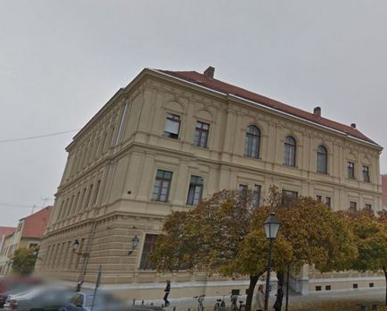
Ekonomska i Upravna škola
Smjerovi:
ekonomiste
upravne referente
poslovne tajnike

Slide 12
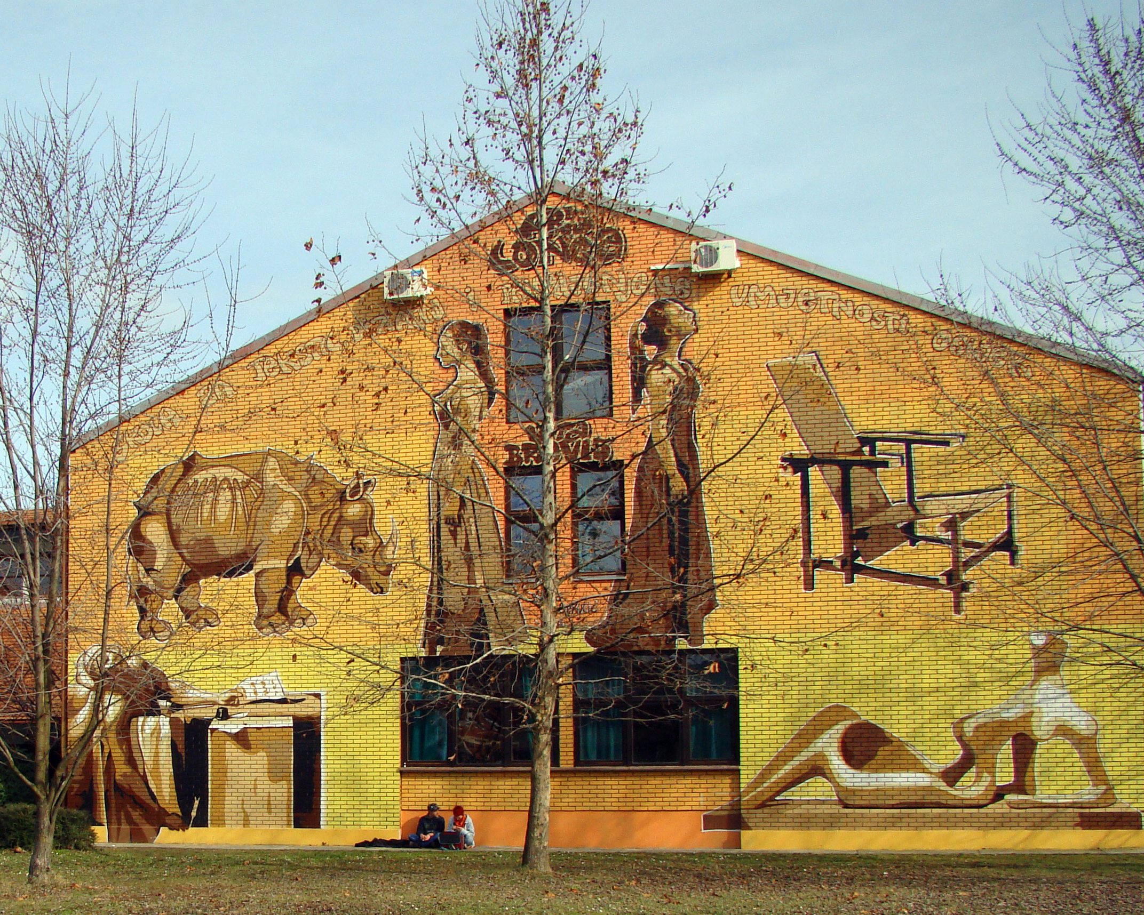
Škola za tekstil,dizajn i Primjenjene umjestnosti
Smjerovi:
• aranžersko-scenografski dizajner • dizajner odjeće • dizajner unutrašnje arhitekture • grafički dizajner • kiparski dizajner • slikarski dizajner

Slide 13
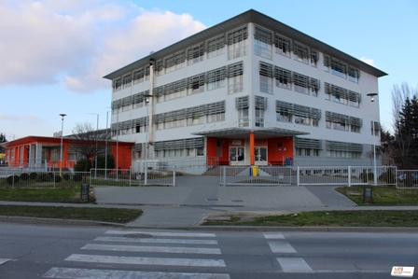
Ugostiteljsko-turistička škola
u okviru škole nalazi se i učenički dom
trogodišnja zanimanja
konobare
kuhare
slastičare
četverogodišnja zanimanja
turističko hotelijerske komercijaliste
hotelijersko-turističke tehničare

Slide 14
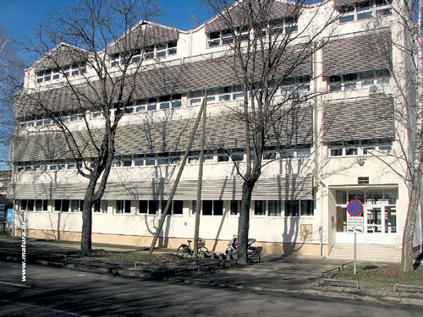
Trgovačka i komercijalna škola "DAVOR MILAS"
u okviru škole nalazi se i učenički dom

Slide 15
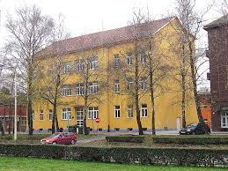
Obrtnička škola
pekar | 25
mesar | 22
stolar | 22
frizer | 97
fotograf | 22
autolakirer | 19
krojač | 4
pediker | 20
pomoćni vodoinstalater | 12
pomoćni bravar | 7
pomoćni cvjećar | 7
pomoćni pekar | 9
pomoćni kuhar i slastičar | 51
pomoćni krojač | 7
pomoćni autolakirer | 5
UKUPNO | 329

Slide 16
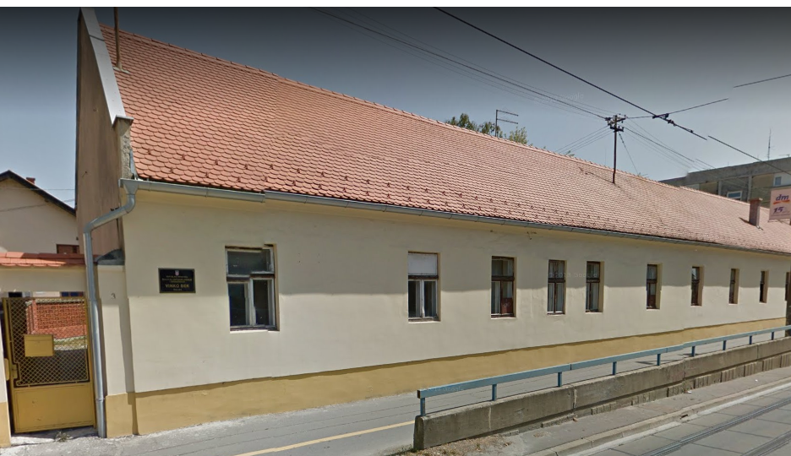
Škola za osposobljavanje i obrazovanje "VINKO BEK"
u okviru škole nalazi se i učenički dom

Slide 17
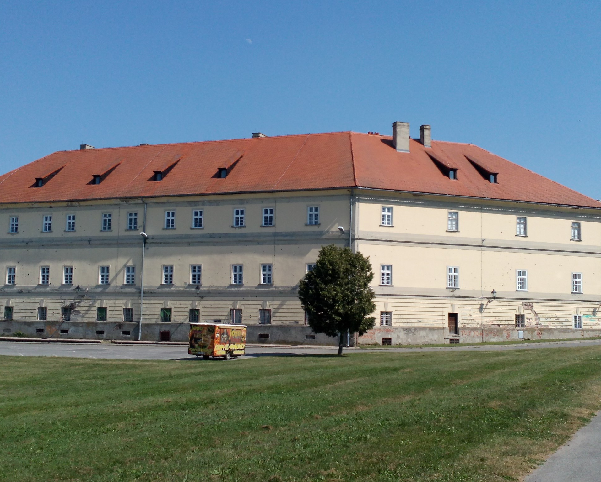
Isusovačka klasična gimnazija
Cilj škole :U nastavnom programu škola nastoji svakom učeniku dati priliku da otkrije svoje darove i da ih razvije u duhu gesla škole: Semper magis (hr. Uvijek više)

Slide 18
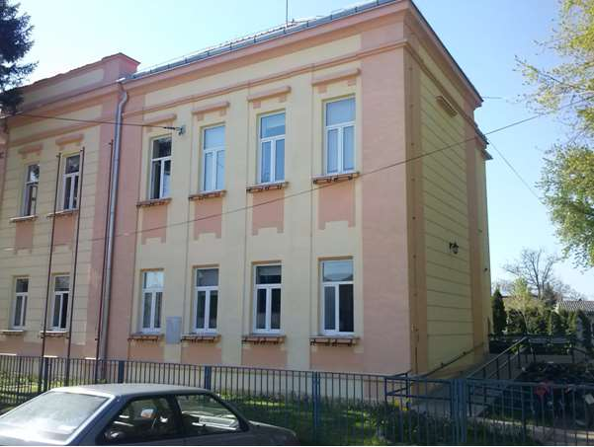
Srednja škola Dalj
Nemaju prehranu
Ove godine im se upisalo 60 učenika; Agrotehničar(20), Agroturistički tehničar(20) Ekonomist(20)

Slide 19
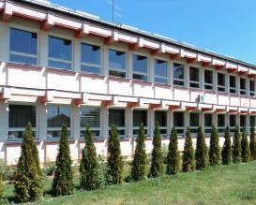
Druga srednja škola Beli Manastir
Saznali smo samo da u toj školi predavaju osim na Hrvatskom jeziku također i na Srpskom jeziku

Slide 20
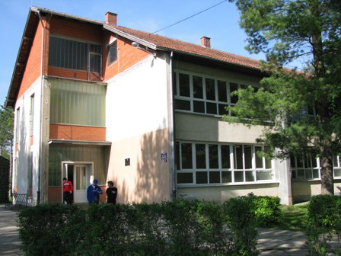
SREDNJA ŠKOLA JOSIPA KOZARCA ĐURĐENOVAC
Smjerovi: strojarstvo, obrada drva, šumarstvo

Slide 21
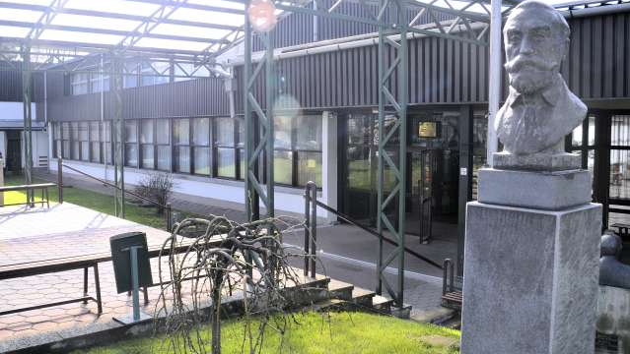
Srednja škola Isidora Kršnjavoga Našice
Trogodišnji programi
STROJARSTVO – zanimanje: pomoćni bravar, bravar, automehatroničar, majstor kućnih instalacija
TRGOVINA – zanimanje: prodavač
UGOSTITELJSTVO I TURIZAM – zanimanje: kuhar, konobar, slastičar, pomoćni kuhar
OSOBNE USLUGE – zanimanje: frizer
OSTALE USLUGE – zanimanje: soboslikar-ličilac, pomoćni soboslikar-ličilac
PREHRANA – zanimanje: pekar
Četverogodišnji programi
ELEKTROTEHNIKA – zanimanje: tehničar za elektroniku
EKONOMIJA – zanimanje: ekonomist
POLJOPRIVREDA – zanimanje: poljoprivredni tehničar opći, agroturistički tehničar
GIMNAZIJA – zanimanje: opća, jezična, prirodoslovno-matematička
Imaju kantinu unutar škole

Slide 22
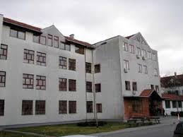
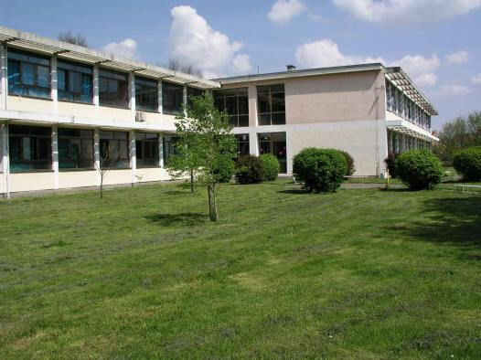
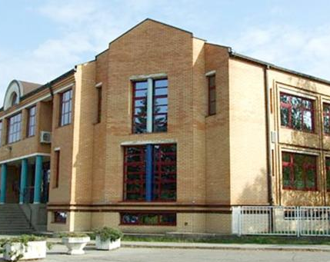
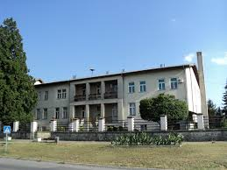
JoŠ NEKE ŠKOLE:
SREDNJA ŠKOLA DONJI MIHOLJAC
SREDNJA ŠKOLA VALPOVO
OBRTNIČKA ŠKOLA ANTUNA HORVATA ĐAKOVO
GIMNAZIJA ANTUNA GUSTAVA MATOŠA ĐAKOVO
SREDNJA STRUKOVNA ŠKOLA BRAĆE RADIĆA ĐAKOVO

Slide 23
Hvala na pažnji!
Antun Pastor
Mario Marić
Paula Kovačević

